Slide 1
Электронное приложение к уроку
Тема урока «Растения и животные»
Автор : Хужахметова Н.А.

Slide 2
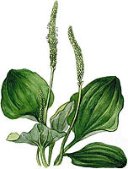
п
о
д
о
р
о
ж
н
и
к

Slide 3
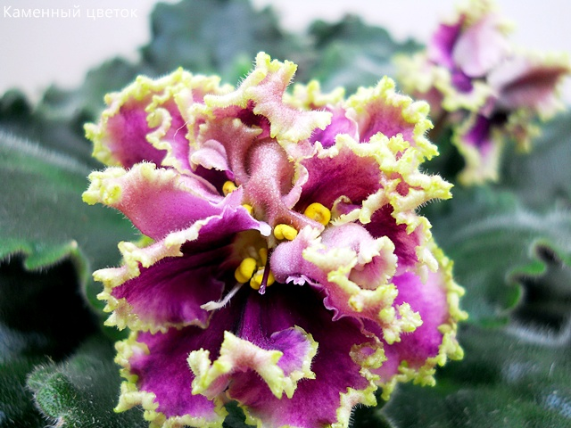
п
о
д
о
р
о
ф
ж
и
н
а
и
л
к
к
а

Slide 4
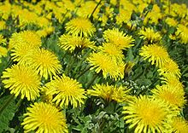
п
о
д
о
о
р
д
о
ф
у
ж
и
в
н
а
а
и
л
н
к
к
ч
а
и
к

Slide 5
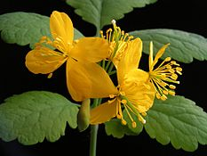
п
о
д
ч
о
о
и
р
д
с
о
ф
у
т
ж
и
в
о
н
а
а
т
и
л
н
е
к
к
ч
л
а
и
к

Slide 6
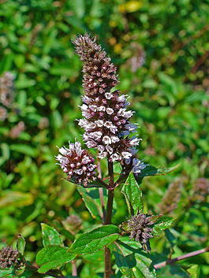
п
о
д
ч
о
о
и
р
д
с
м
о
ф
у
т
я
ж
и
в
о
т
н
а
а
т
а
и
л
н
е
к
к
ч
л
а
и
к

Slide 7
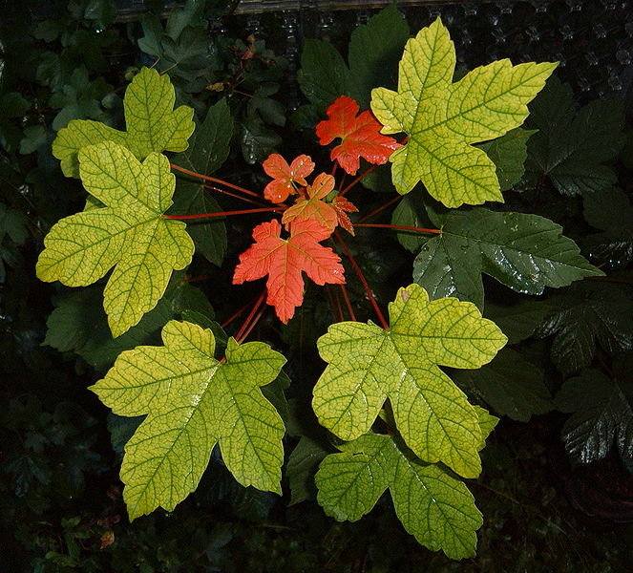
п
о
д
ч
о
о
и
к
р
д
с
м
л
о
ф
у
т
я
ё
ж
и
в
о
т
н
н
а
а
т
а
и
л
н
е
к
к
ч
л
а
и
к

Slide 8
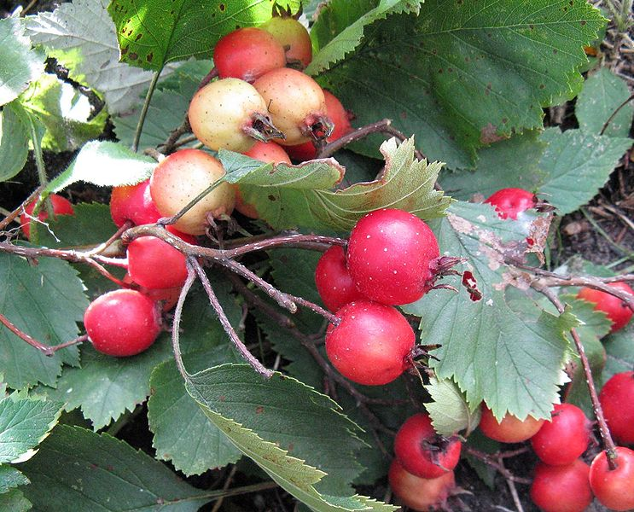
п
о
д
ч
б
о
о
и
к
о
р
д
с
м
л
я
о
ф
у
т
я
ё
р
ж
и
в
о
т
н
ы
н
а
а
т
а
ш
и
л
н
е
н
к
к
ч
л
и
а
и
к
к

Slide 9
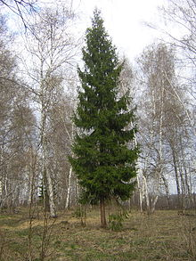
п
о
д
ч
б
о
о
и
к
о
р
д
с
м
л
я
о
ф
у
т
я
ё
р
ж
и
в
о
т
н
ы
е
н
а
а
т
а
ш
л
и
л
н
е
н
ь
к
к
ч
л
и
а
и
к
к

Slide 10
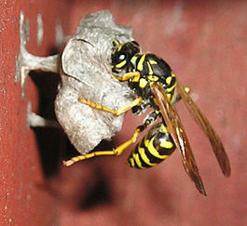
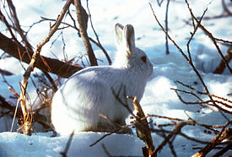
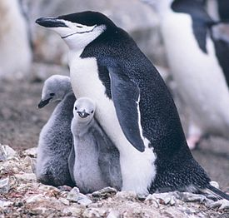
б
е
л
к
а
п
и
н
г
в
и
н
о
с
а
з
а
я
ц

Slide 11
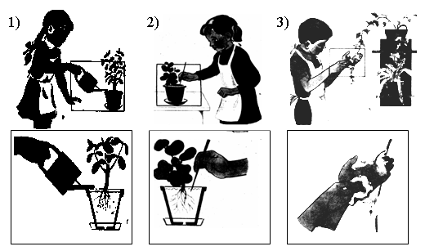
Уход за комнатными растениями

Slide 12
Природные объекты
Живые организмы
Неживые предметы
растения
животные
Силы природы
Сделано руками человека

Slide 13
Природные объекты
Живые организмы
Неживые предметы
растения
животные
Силы природы
Сделано руками человека
кормильцы
едоки

Slide 14
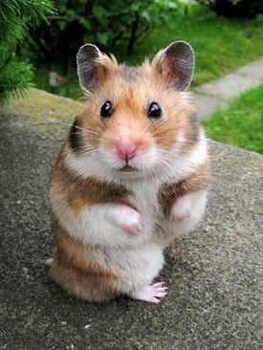
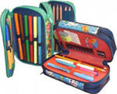
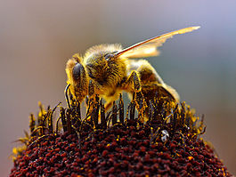
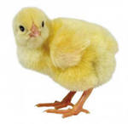
Игра «Группировка»

Slide 15
Игра «Группировка»

